Slide 1

Minstère de l'Enseignement Supérieur et la Recherche Scientifique
Université des sciences et de la Technologie Houari Boumediene (USTHB)
faculté informatique département IA
Spécialité
BioInformatique
Système Intelligent de Questions/Réponses pour les Données Psychologiques sur l'Anxiété
Présenté par :
MOKEDDEM Souhil
GHAMEM DJERIDI Nabil
BOUSSAHLA Oussama
SMAILI Mohamed Abdeldjalil
2025 / 2026

Slide 2






INTRODUCTION
02
CONCEPTION
Démo et Tests
03
06
État de l'Art
IMPLÉMENTATION
CONCLUSION
01
04
05
1

Slide 3
INTRODUCTION
Problematiques
Explosion des Big Data sur l'anxiété (études cliniques, traitements) -> l’exploitations?
Difficulté d'accès à des réponses précises et actualisées (Outdated systems)
Hétérogénéité des sources (PubMed, essais cliniques, guidelines) -> difficulte d’avoir un Model de Conaissance Synthetisé.
Terminologie complexe (DSM-5, CIM-11) -> dimistifying it for patients.
Besoin de réponses contextualisées pour patients/professionnels.
2

Slide 4
Objectifs :
Réduire le délai d'accès à l'information (Systemes Distribues, Parent child Architecture).
Améliorer la précision des réponses sur l'anxiété (vs benchmarks)
Innovation :
Architecture hybride (LLM + Big Data) spécialisée anxiété
Routage dynamique (LLM router) des requêtes (clinique vs recherche)
3

Slide 5
INTRODUCTION
02
CONCEPTION
Démo et Tests
03
06
État de l'Art
IMPLÉMENTATION
CONCLUSION
01
04
05
4

Slide 6
Etat de l’art
Concepts clés
🔹Big Data
➔ Gestion de volumes massifs (Volumes), diversité des formats (Variety), et flux rapides de données (Velocity) ->les 3Vs
🔹 Récupération Augmentée (RAG)
➔ Accélération des recherches avec indexation vectorielle, cache et génération via LLMs.
🔹 Traitement Distribué
➔ Traitement parallèle des données massives avec Hadoop MapReduce et Spark en mémoire.
5

Slide 7
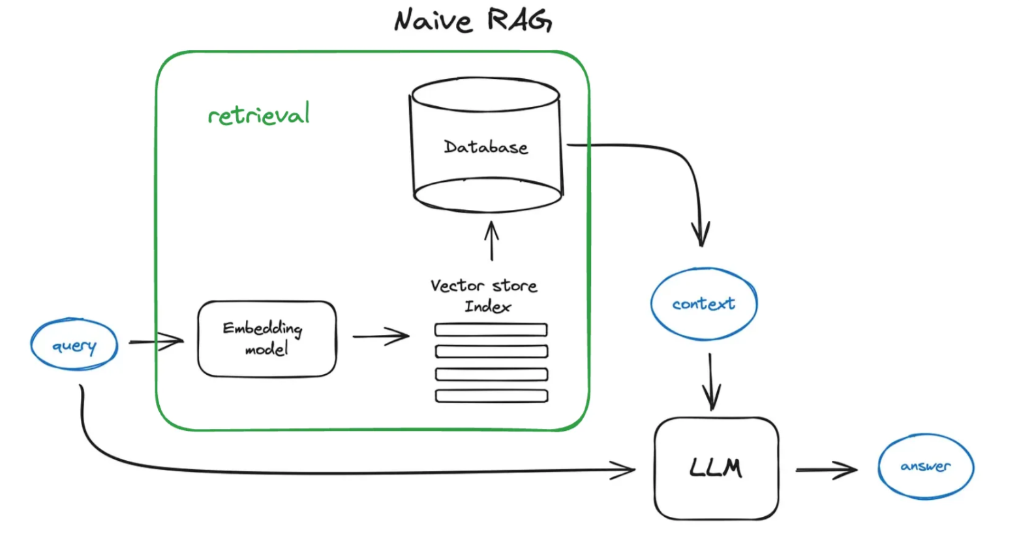
RAG
6

Slide 8
Etat de l’art
Concepts clés
🔹Big Data
➔ Gestion de volumes massifs (Volumes), diversité des formats (Variety), et flux rapides de données (Velocity) ->les 3Vs
🔹 Récupération Augmentée (RAG)
➔ Accélération des recherches avec indexation vectorielle, cache et génération via LLMs.
🔹 Traitement Distribué
➔ Traitement parallèle des données massives avec Hadoop MapReduce et Spark en mémoire.
7

Slide 9
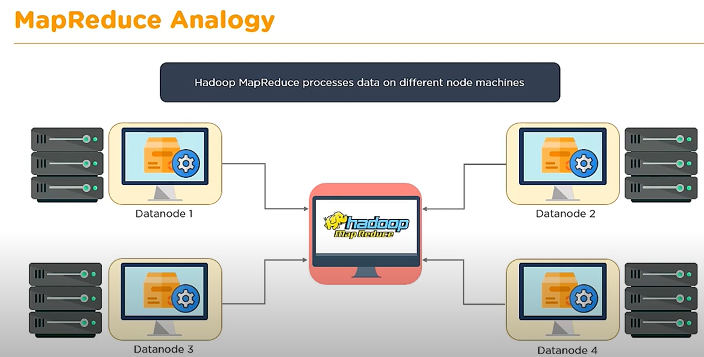
8

Slide 10
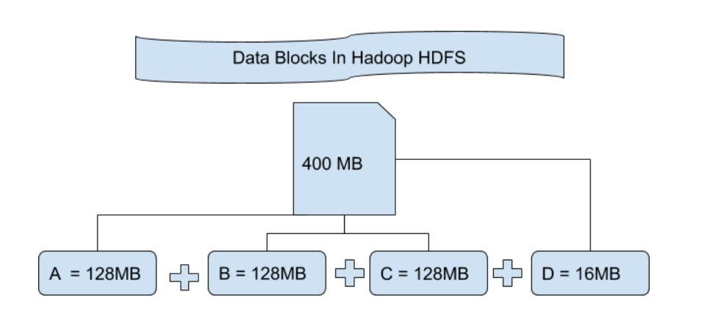
9

Slide 11
Comparaison Benchmark :
11
Benchmark | Focus | Limites | Notre Amélioration
BioASQ | QA généraliste | Peu adapté à l'anxiété | Spécialisations sur l'anxiété
PubMedQA | Abstracts PubMed | Réponses binaires (oui/non) | Synthèse contextuelle
emrQA | Dossiers patients | Requêtes templatisées | Questions naturelles
Notre système | Anxiété | Intégration multi-sources | Routage intelligent

Slide 12
INTRODUCTION
02
CONCEPTION
Démo et Tests
03
06
État de l'Art
IMPLÉMENTATION
CONCLUSION
01
04
05
12

Slide 13
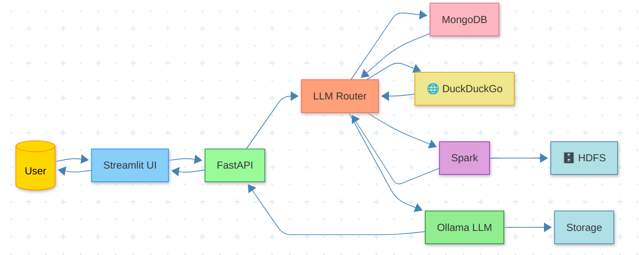
Conception et Architecture
Notre système biomédical utilise un routeur intelligent pour interroger diverses sources et générer des réponses précises et contextualisées via un LLM expert.
13

Slide 14
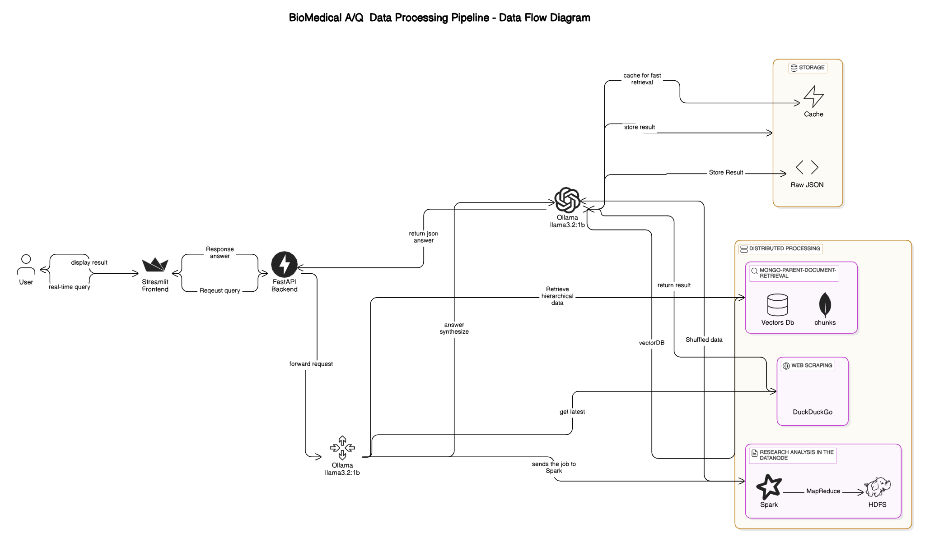
14

Slide 15
INTRODUCTION
02
CONCEPTION
Démo et Tests
03
06
État de l'Art
IMPLÉMENTATION
CONCLUSION
01
04
05
15

Slide 16









Python
Duckduckgo
FastApi
Technologies
Streamlit
LangChain
16

Slide 17




MongoDB est une base de données NoSQL orientée documents, permettant de stocker des données non structurées
Apache Spark est un outil de traitement distribué de données massives.
Outils
Hadoop HDFS est un système de stockage distribué pour de grandes données.
Ollama est une plateforme d'IA pour des réponses textuelles avec des modèles de langage.
17

Slide 18
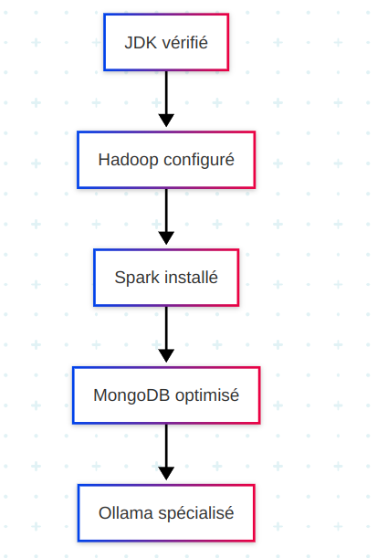
Configuration Spécialisée
Nous suivons les étapes suivantes pour configurer l'environnement complet :
18

Slide 19
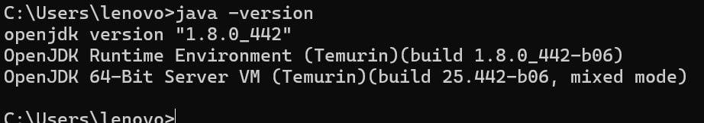
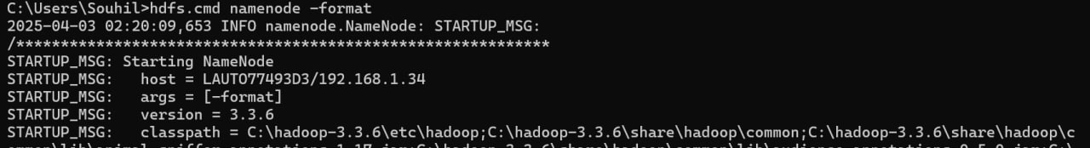
1. Prérequis & Vérifications :
2. Installation Hadoop
Etapes clés :
Téléchargement archive Hadoop → Extraction dans C:\hadoop
Configuration variables : HADOOP_HOME=C:\hadoop PATH=%HADOOP_HOME%\bin
Copie de hadoop.dll dans C:\Windows\System32
19

Slide 20
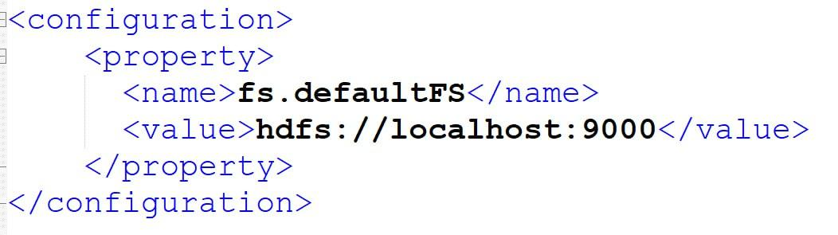
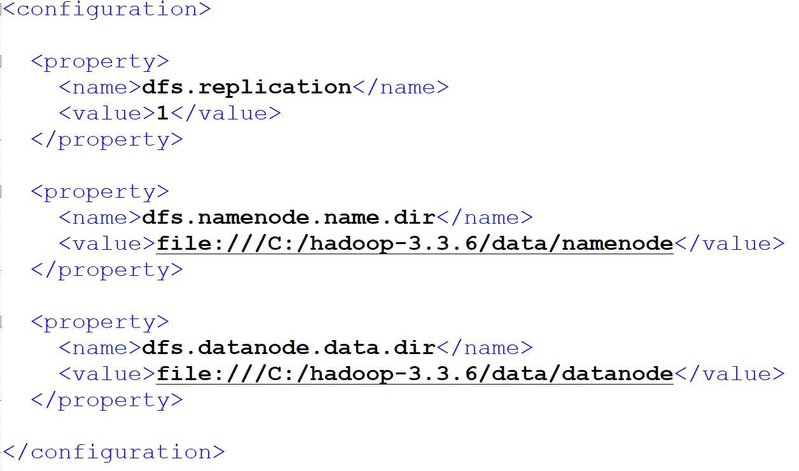
Configuration fichiers *-site.xml :
core-site.xml :
hdfs-site.xml :
20

Slide 21
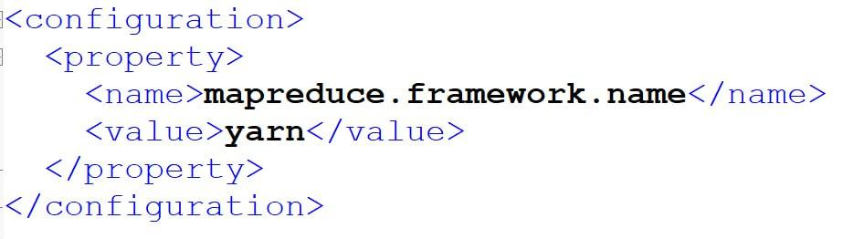
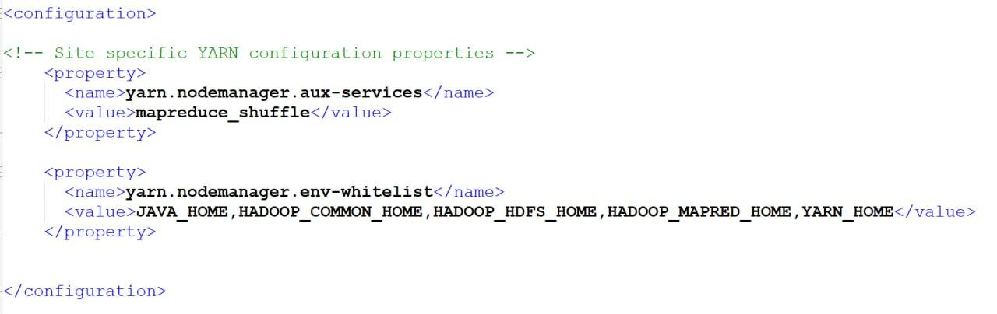
mapred-site.xml :
yarn-site.xml :
21

Slide 22
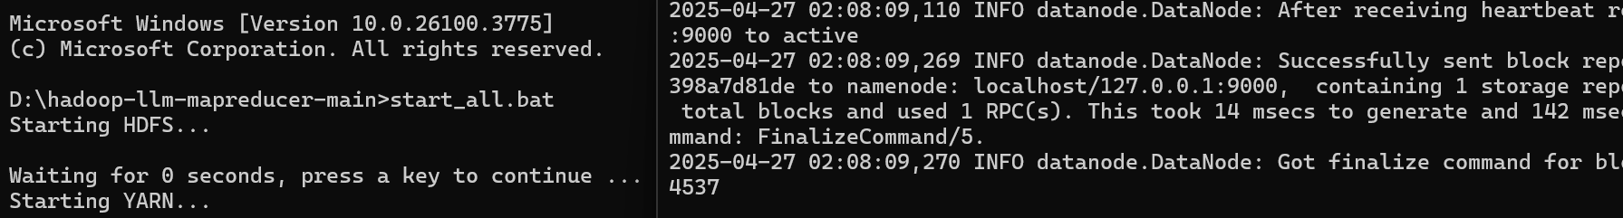
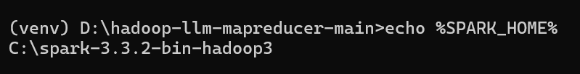
Vérification la configuration de HADOOP :
Apache Spark :
Procédure :
Téléchargement Spark → Extraction dans C:\spark-3.3.2
Variables d’environnement : SPARK_HOME=C:\spark PATH=%SPARK_HOME%\bin
22

Slide 23
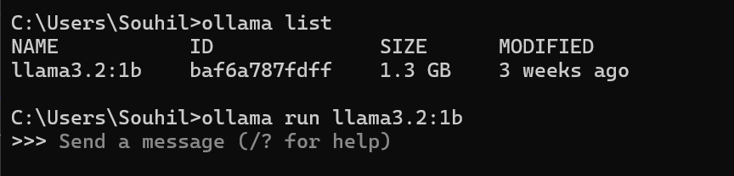
Ollama LLM : Lancement
Optimisation MongoDB :
Découpage 3 Niveaux :
Parent (doc complet) → Moyen (section) → Petit (phrase clé)
*Ex: DSM-5 → "Troubles anxieux" → "Critères diagnostiques GAD"*
Embeddings Ciblés :
Calculés uniquement sur petits chunks
Double Récupération :
Similarité sur petits chunks
Retour du chunk moyen → Contexte préservé
23

Slide 24
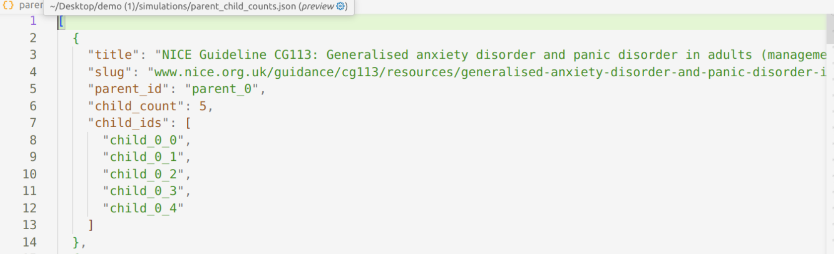
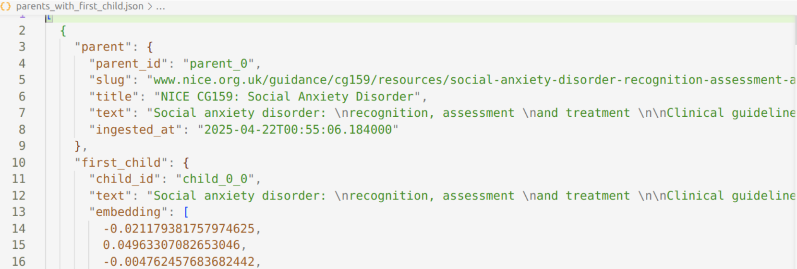
parent_child_counts
parents_with_first_child
24

Slide 25
INTRODUCTION
02
CONCEPTION
Démo et Tests
03
06
État de l'Art
IMPLÉMENTATION
CONCLUSION
01
04
05
25

Slide 26
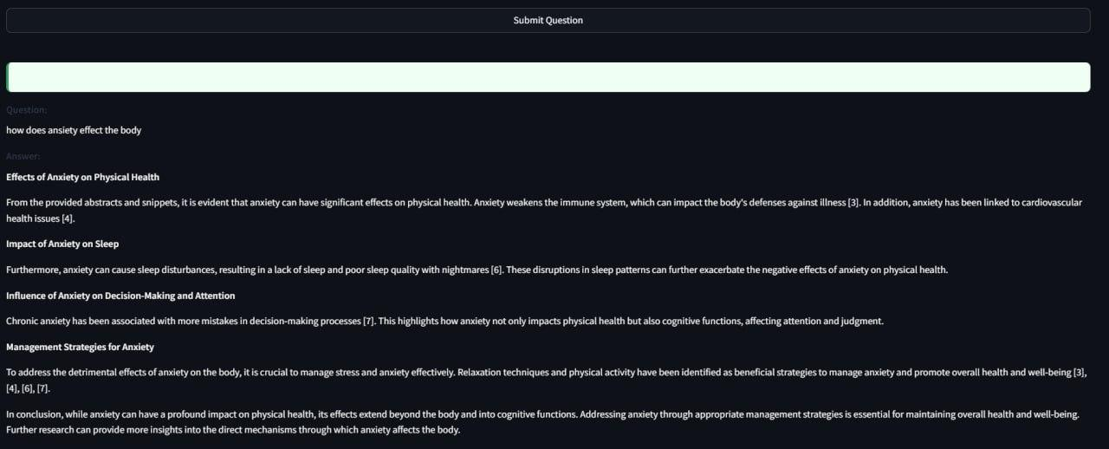
Démo et Tests
26

Slide 27
Notre System :
Répond aux questions sur l'impact de l'anxiété sur la santé.
Génère des réponses claires et structurées automatiquement (Prompts Anti-hulissination).
Basée sur une interaction simple : saisir une question ➔ obtenir une réponse.
Objectif : fournir des informations utiles sur la santé mentale.
Applications potentielles :
Recherche biomédicale : Accélérer les revues de littérature et synthétiser les connaissances.
Aide à la décision clinique : Fournir des informations médicales actualisées et aider au diagnostic.
Éducation médicale : Générer des Q/R pour l'apprentissage et créer des résumés thématiques.
27

Slide 28
INTRODUCTION
02
CONCEPTION
Démo et Tests
03
06
État de l'Art
IMPLÉMENTATION
CONCLUSION
01
04
05
28

Slide 29
Conclusion
Développement d'un système Q/A biomédical performant basé sur HDFS, MongoDB, Spark et LLMs.
Architecture hybride scalable avec stockage distribué et traitement parallèle optimisé pour le biomédical.
Précision élevée et transparence des réponses avec citation des sources.
Cadre reproductible ouvrant la voie à des applications en recherche, clinique et éducation.
29

Slide 30

Merci pour votre attention
vos question?

